Slide 1
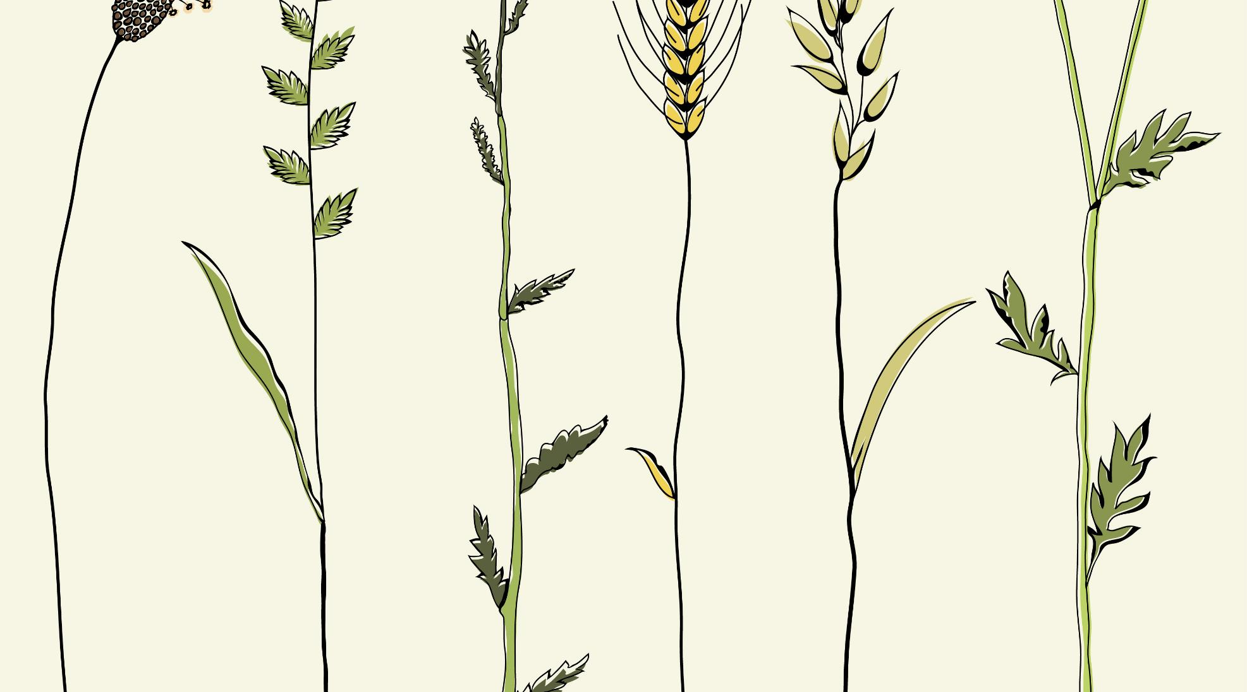
Interfaz Grafica. Tarea Integradora 1.
Grupo 1: Estefania Motta, Cesar Muñoz, Antonio Hidalgo.

Slide 2
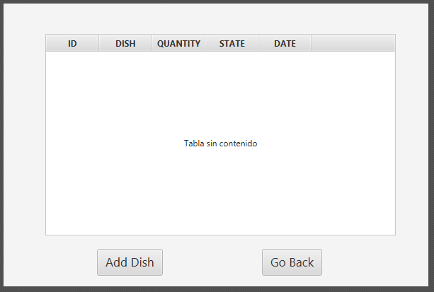

Slide 3
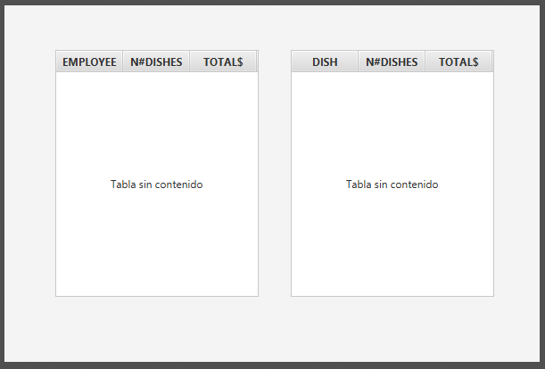

Slide 4
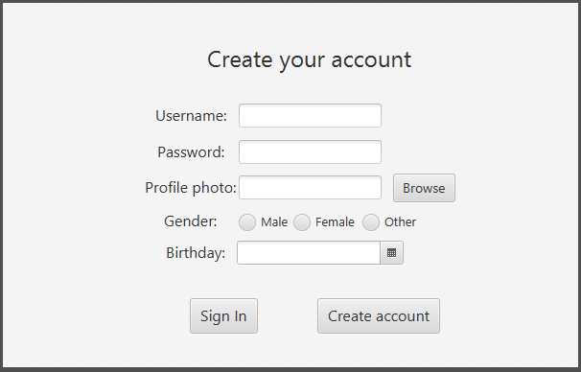

Slide 5
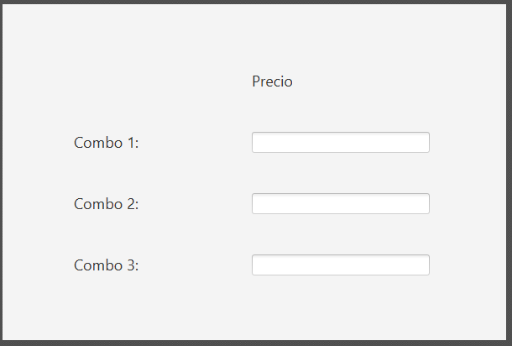

Slide 6
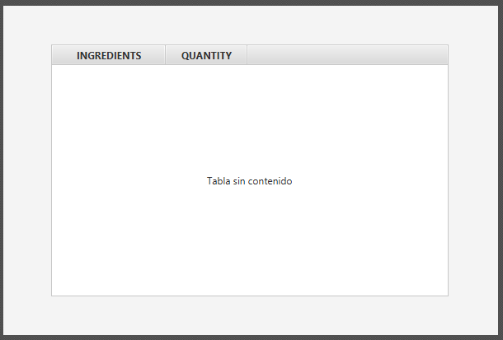

Slide 7
